Slide 1
Pilot WPJ uitbreiding

Slide 2
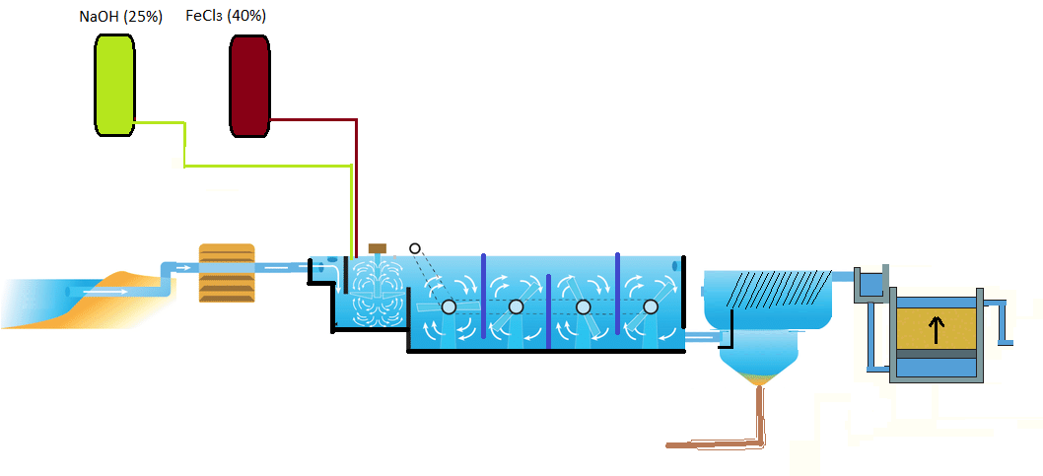
Bestaand WPJ
In bedrijf sinds 1981, ontwerpcapaciteit 14.400 m³/h, reele capaciteit max. 9000 m³/h
Processtappen:
Trommelzeven, 200 µm
Coagulatie d.m.v. FeCl₃, c.a. 14 – 26 mg Fe/l
Flocculatie 15 min ontwerp
Lamellenseparators (1,6 m³/ m²/h ontwerp → 0,9 m³/ m²/h reeel)
Opwaartse zandfiltratie 20 m/h
Slibverwerking in bezinkvijvers en slibdroogbedden
 |  | WPJ | WPJ | WPJ
productie |  | 14000 | 9000 | 6000
aantal straten |  | 6 | 6 | 6
totaal productie | [m3/h] | 2333,333 | 1500 | 1000
Surface load | [m/h] | 1,62 | 1,04 | 0,70
Verblijftijd flocculatie | [min] | 14,91 | 23,20 | 34,80
Filtratiesnelheid | m/h | 20 | 12 | 9

Slide 3
PWN system en WPJ gebruikers
Voorgezuiverd water t.b.v. drinkwaterproductie:
PWN
UF/HF t.b.v. ontharding
UV/H2O2 t.b.v. duininfiltratie
UV/H2O2–AKF t.b.v. (back-up) PSA
Waternet
Infiltratiewater (direct?)
Industrie water:
Bestaande WRK contractanten (Tata, CvG)
Nieuwe klanten?
WPJ→PSA
Zoöplankton te hoog
UVT te laag

Slide 4
2. Waterkwaliteitseisen
Parameter | Units | Target new extension | WPJ actual (average) 2000 – 2020
Total suspended solids | mg/l | < 0.1 | 0.01
Turbidity | FTE | < 0.15 | 0.03
DOC | mg/l C | <3 | 3.2
UV-Transmissie 254 | % | > 89% | 85%
Iron | µg/l Fe | <30 | 15
Manganese | µg/l Mn | < 1 | 0.2
Ammonium | mg/l N | < 0.1 | 0.015
Bicarbonate | mg/l HCO3 | > 90 | 140
Chloride | mg/l Cl | Minimum addition | 160
Sodium | mg/l Na | Minimum addition | 90
Sulphate | mg/l SO4 | Minimum addition | 62
SI | pH | 0.1 – 0.4 | 0.15
Hydrobiologie |  | Zo goed als PSA1

Slide 5
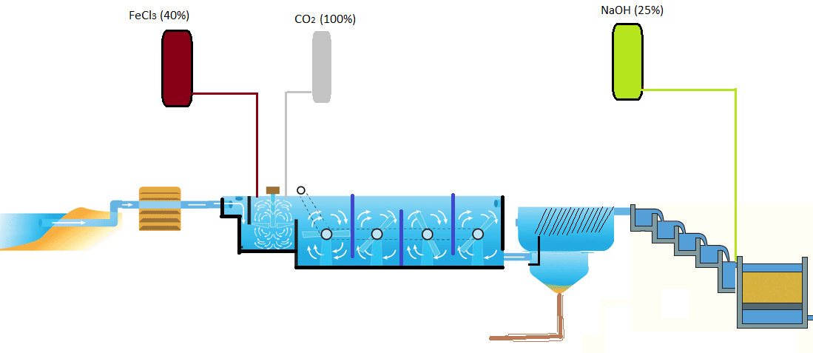
Identified Process Improvements WPJ
Enhanced coagulation possibly with additional pH correction (CO₂)
Improvement in water quality (UV-T, removal of organic material)
Lower iron dosage and chemical use (NaOH)
Minimize floc-agent
CO₂ removal after sedimentation
Lower chemical usage (NaOH)
Rapid sand filtration flow direction (change from upwards to downwards)
Flowrate estimates from 7 to 20 m/h
Improvement in water quality (TSS?, hydrobiology?)
Lower losses during backwashing? Relevant?
Use of a smaller screen size (35 µm instead of 200 µm)
Possible positive influence on all downstream processes (including mussels?)
Finding optimal design

Slide 6
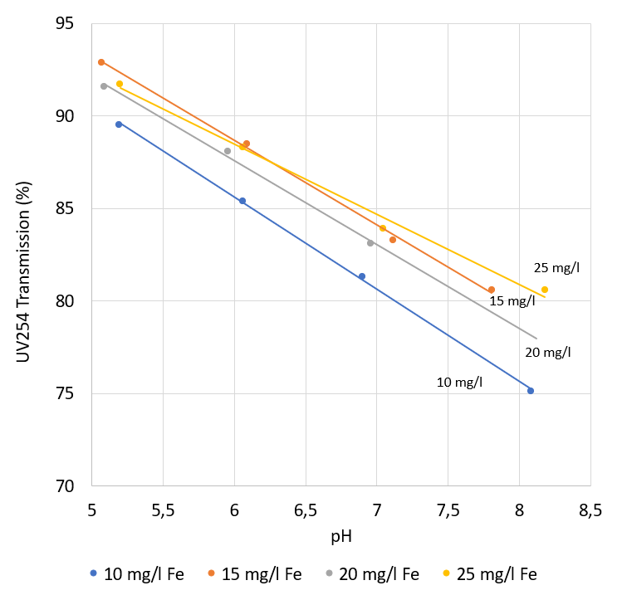
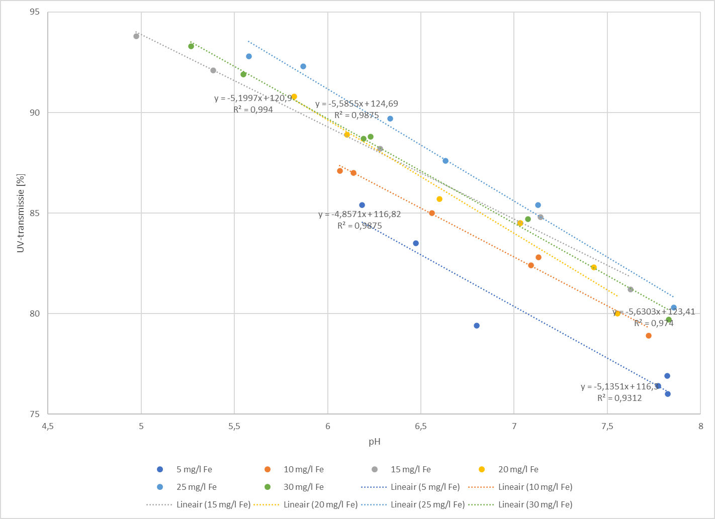
Chemicaliënverbruik optimalisatie
CO₂
NaOH
FeCl₃
28-4-2021 en 29-4-2021 UVT IJsselmeer 68%
UVT
Na
Cl

Slide 7
Chemicaliënverbruik optimalisatie
Scenario 0: bestaand
Scenario 1: +cascade
Scenario 2: +CO₂+cascade
Chemicaliënverbruik evalueren op:
Kosten
Duurzaamheid
UV-T
HCO₃
Natrium
Chloride
 |  | FeCl₃ (40%) | CO₂ | NaOH (50%)
Prijs | Eur/ton | 110 | 78 | 300
Co2-eq | kg/kg/CO2-eq | 0,66 | 0,78 | 1,36
Cascade en UV kwantificeren
Scenario | Eenheid | FeCl₃ (40%) | CO₂ (100%) | NaOH (50%) | TOTAAL
WPJ bestaand | ton/j | 8394 | 0 | 4116
+cascade | ton/j | 8394 | 0 | 1989
+cascade en CO₂ | ton/j | 6296 | 1272 | 1989
WPJ bestaand | ton CO₂-eq | 5540 | 0 | 5598 | 11.138
+cascade | ton CO₂-eq | 5540 | 0 | 2705 | 8.245
+cascade en CO₂ | ton CO₂-eq | 4155 | 992 | 2705 | 7.852
WPJ bestaand | Euro / jaar | € 923.340 | € 0 | € 1.234.800 | € 2.158.140
+cascade | Euro / jaar | € 923.340 | € 0 | € 596.700 | € 1.520.040
+cascade en CO₂ | Euro / jaar | € 692.505 | € 99.216 | € 596.700 | € 1.388.421
 |  |  | Totaal kosten incl. CO₂ | WPJ bestaand | € 3.272.000
 |  |  |  | +cascade | € 2.344.000
 |  |  |  | +cascade en CO₂ | € 2.173.000
 | HCO3 | Cl | Na | SI | UVT
 | mg/L | mg/L | mg/L |  | -
WPJ bestaand | 156 | 38 | 20 | 0,3 | 80
+cascade | 128 | 38 | 10 | 0,3 | 85,8
+cascade en CO₂ | 156 | 29 | 10 | 0,3 | 86,1

Slide 8
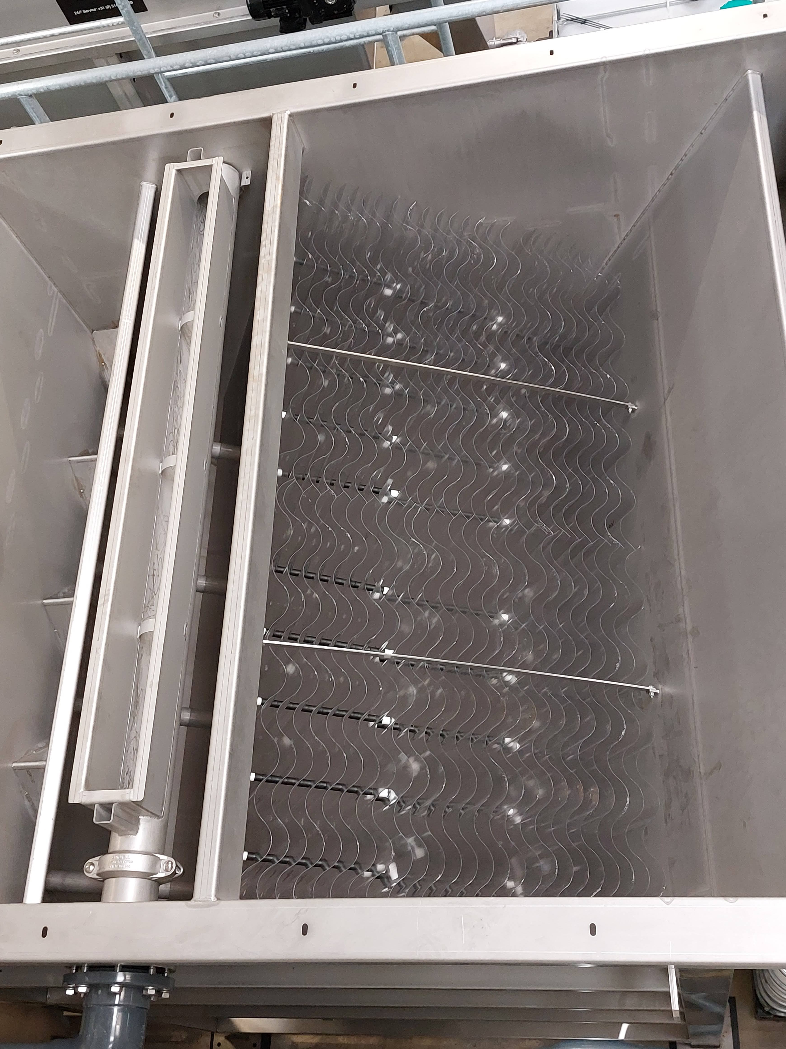
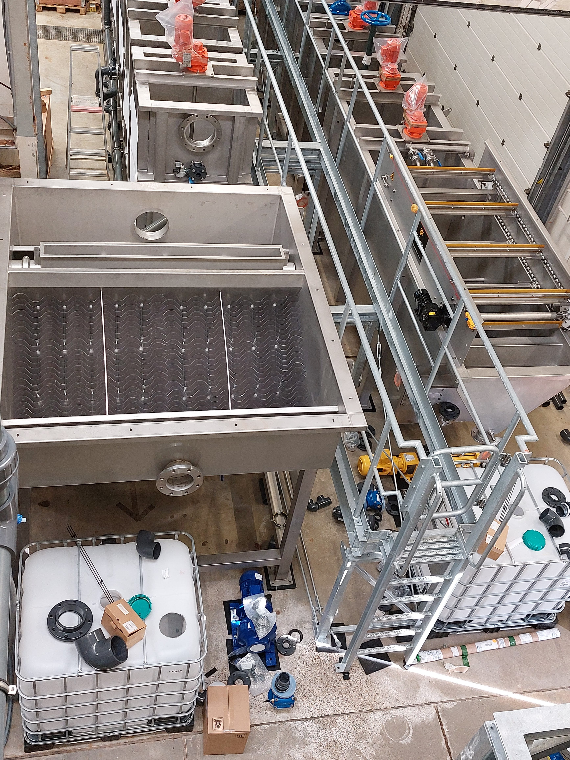
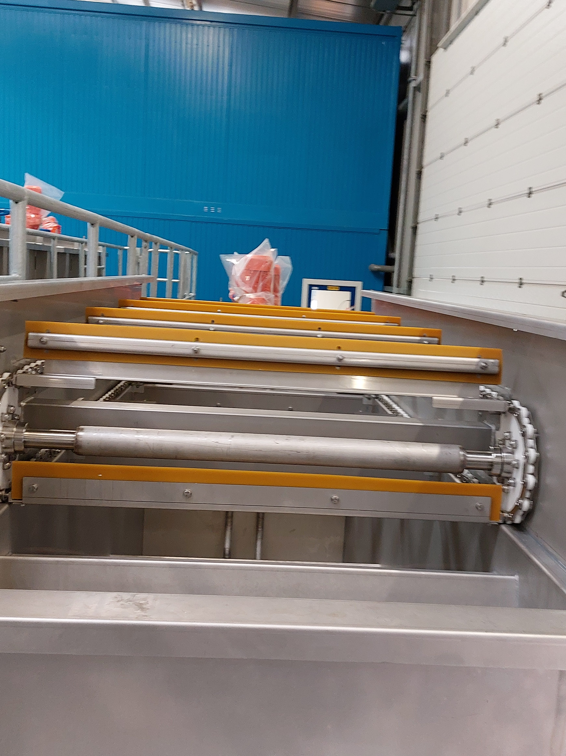
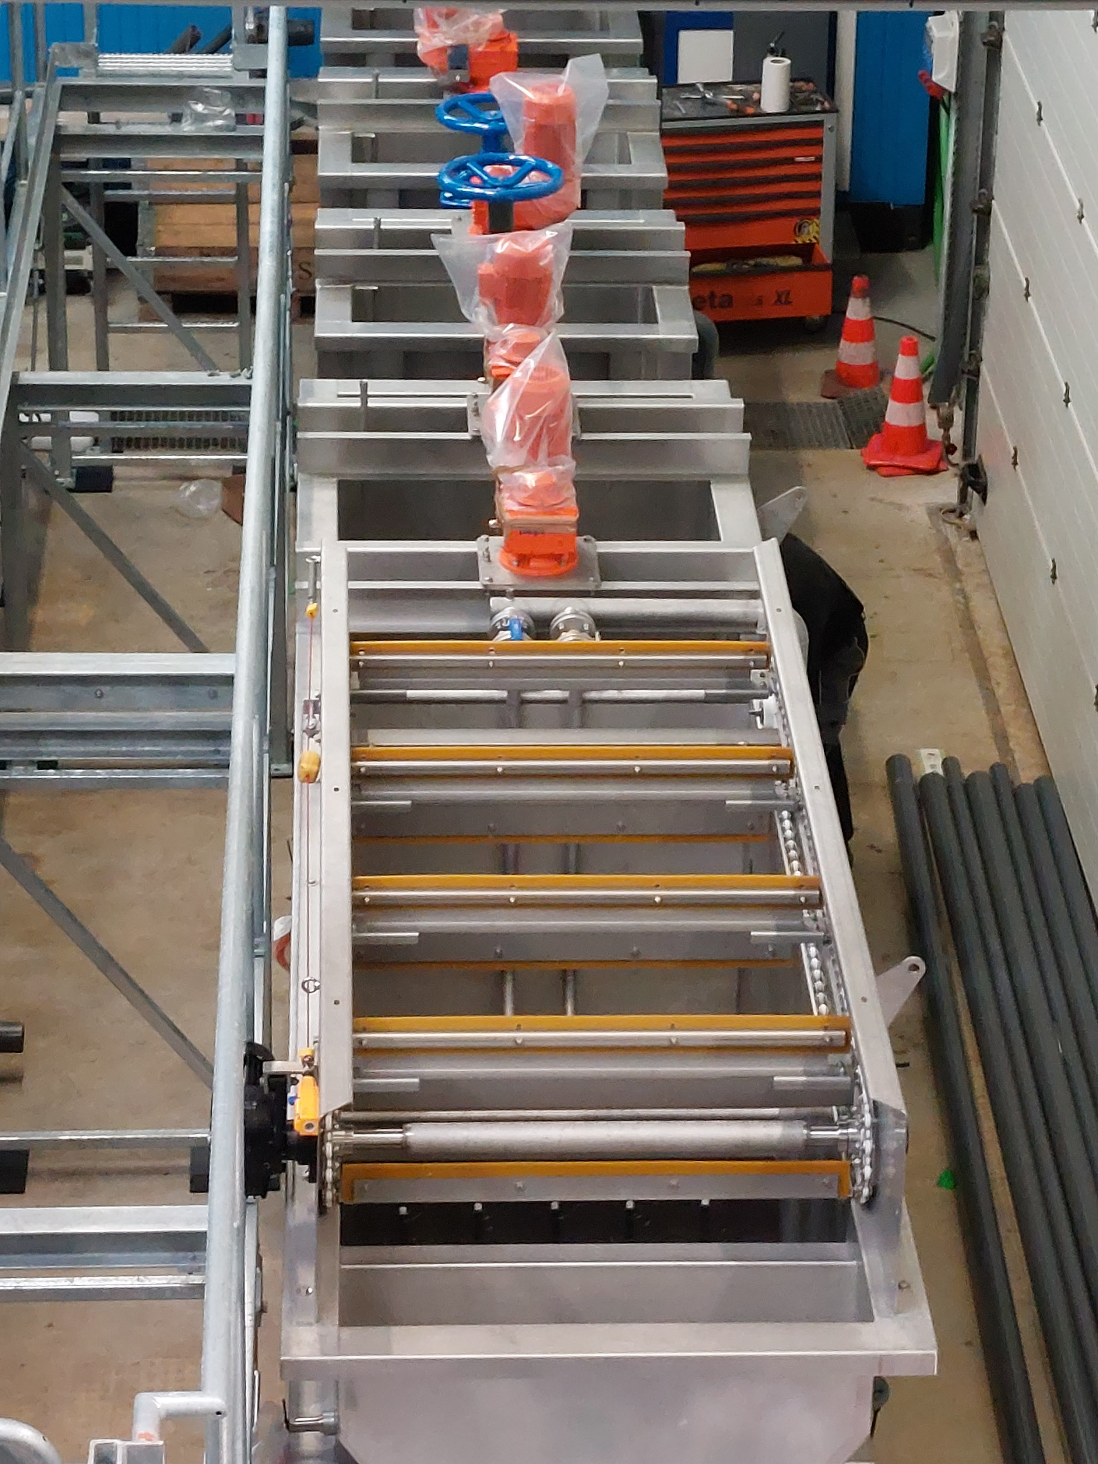

Slide 9
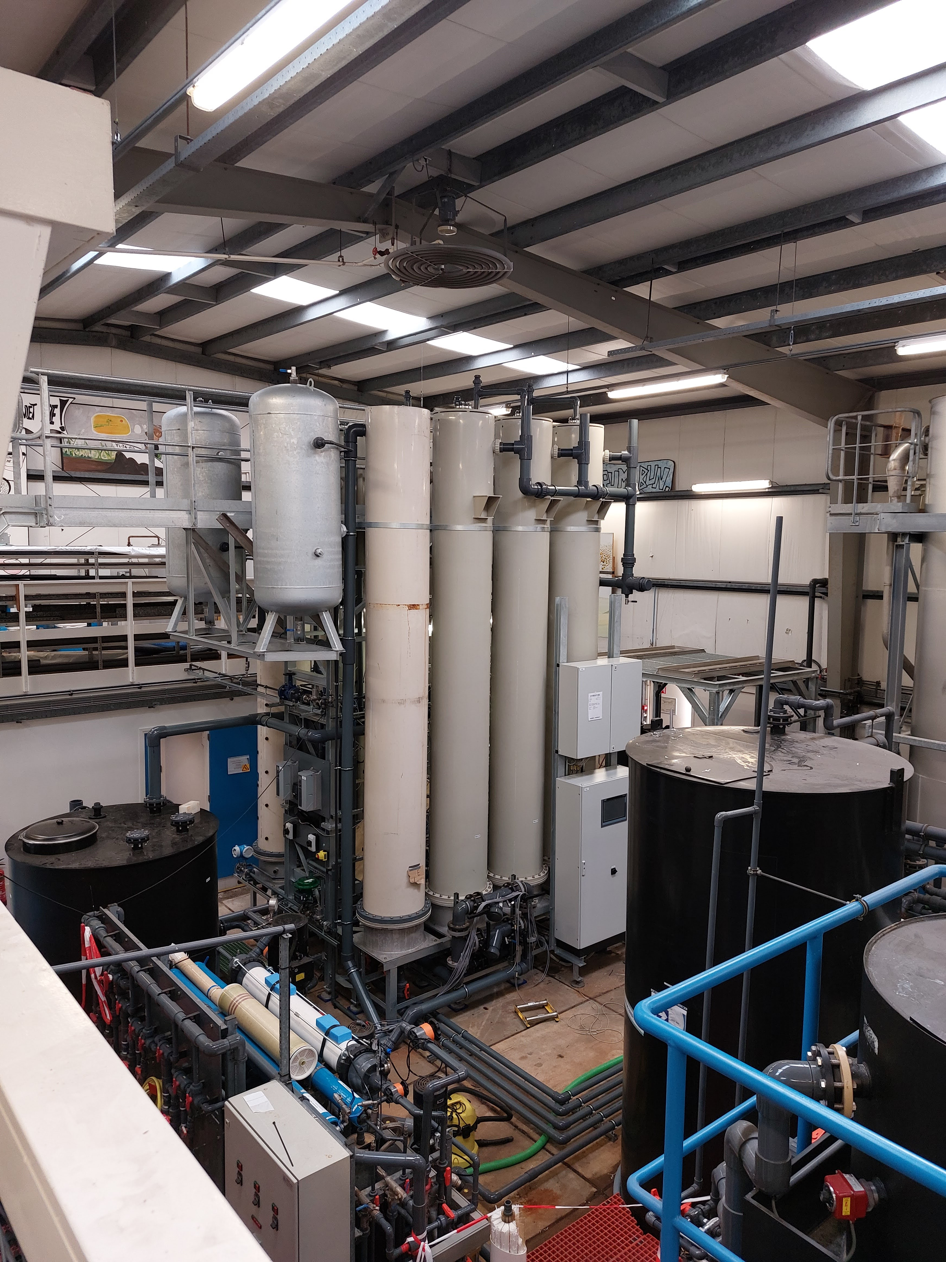
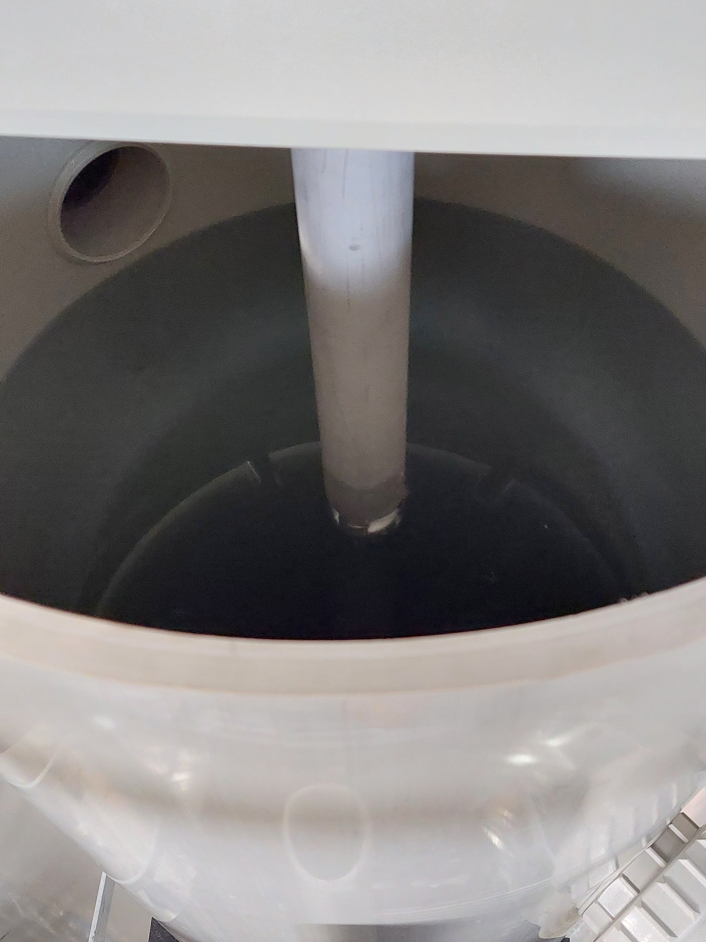

Slide 10
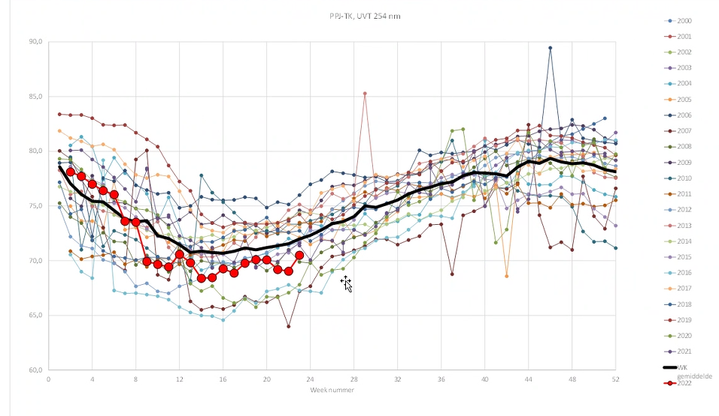

Slide 11
